Slide 1

第十二章
一般周期的函数的傅里叶级数
一、周期为2 l 的周期函数的
傅里叶级数

Slide 2
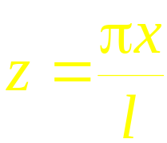
一、周期为2 l 的周期函数的傅里叶级数
周期为 2l 的函数 f (x)
变量代换
周期为 2π 的函数 F(z)
将F(z) 作傅氏展开
f (x) 的傅氏展开式

Slide 3

定理.
设周期为2l 的周期函数 f (x)满足收敛定理条件,
则它的傅里叶级数展开式为
(在 f (x) 的连续点处)
其中
狄利克雷( Dirichlet )条件:
1) 在一个周期内连续或只有有限个第一类间断点
2) 在一个周期内只有有限个极值点

Slide 4
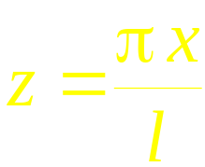






证明: 令
, 则
变成
令
则
所以
是以2π 为周期的周期函数,
且它满足收敛定
理条件,
将它展成傅里叶级数:
( 在 F(z) 的连续点处 )

Slide 5

其中
令
( 在 f (x) 的 连续点处 )
证毕

Slide 6






说明:
如果 f (x) 为奇函数, 则有
(在 f (x) 的连续点处)
其中
如果 f (x) 为偶函数, 则有
(在 f (x) 的连续点处)
其中
注: 无论哪种情况 ,
在 f (x) 的间断点 x 处, 傅里叶级数
都收敛于

Slide 7












例1. 交流电压
经半波整流后负压消
失,试求半波整流函数的
傅里叶级数.
解: 这个半波整流函数
的周期是
,它在
上的表达式为

Slide 8



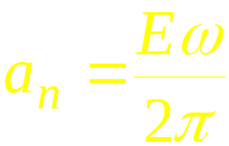
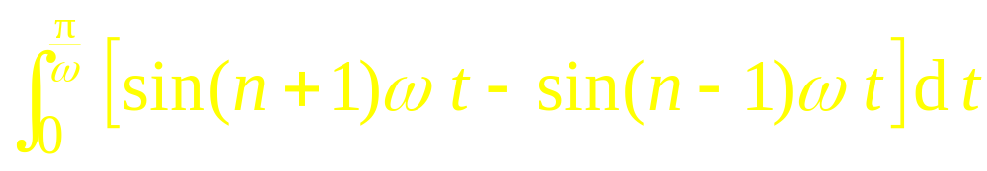

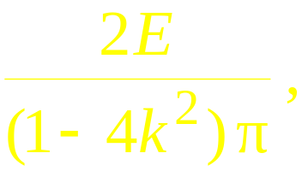



Slide 9


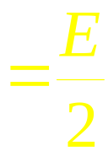
n > 1 时

Slide 10



由于半波整流函数 f ( t )
由收
收敛定理可得
直流部分
交流部分
说明:
上述级数可分解为直流部分与交流部分的和.
2 k 次谐波的振幅为
k 越大振幅越小,
因此在实际应用中展开式取前几项就足以逼近 f (x)了.

Slide 11



例2. 把
展开成
在 x = 2 k 处级数收敛于何值?
(1) 正弦级数; (2) 余弦级数.
解: (1) 将 f (x) 作奇周期延拓, 则有

Slide 12





(2) 将
作偶周期延拓,
则有

Slide 13
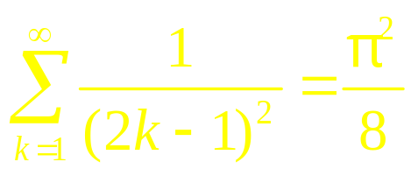



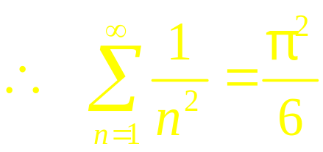
说明: 此式对
也成立,
据此有
由此还可导出

Slide 14


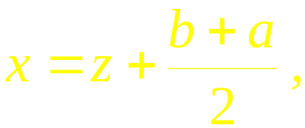
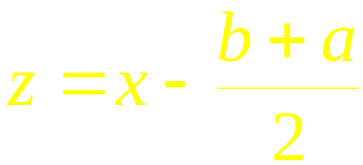
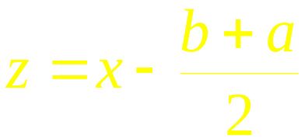

当函数定义在任意有限区间上时,
其展开方法为:
方法1
令
即
周期延拓
在
上展成傅里叶级数
将
代入展开式
在
上的傅里叶级数

Slide 15



方法2
令
即
奇或偶式周期延拓
在
上展成正弦或余弦级数
将 代入展开式
在
上的正弦或余弦级数

Slide 16





例3. 将函数
展成傅里叶级数.
解: 令
设
将F(z) 延拓成周期为 10 的周期函数,
则它满足收敛定
理条件.
由于F(z) 是奇函数, 故

Slide 17



内容小结
1. 周期为2l 的函数的傅里叶级数展开公式
(x ≠间断点)
其中
(偶)
(余弦)
当f (x)为奇 函数时,
为正弦 级数.
变换
2. 在任意有限区间上函数的傅里叶展开法
延拓
3. 傅里叶级数的复数形式
利用欧拉公式导出

Slide 18

思考与练习
1. 将函数展开为傅里叶级数时为什么最好先画出其图形?
答: 易看出奇偶性及间断点,
从而便于计算系数和写出
收敛域 .
2. 计算傅里叶系数时哪些系数要单独算 ?
答: 用系数公式计算
如分母中出现因子 n－k
必须单独计算.
习题课

Slide 19





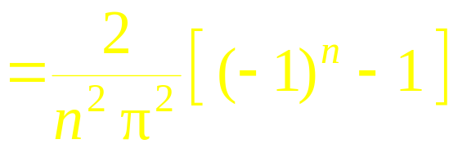




备用题
展开成以2为周
期的傅立叶级数, 并由此求级数
的和.
(1991 考研)
解:
为偶函数,
因 f (x) 偶延拓后在
故得

Slide 20


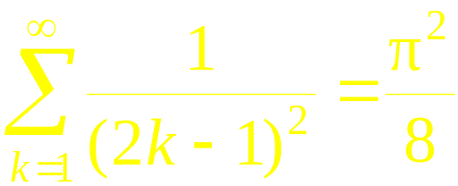




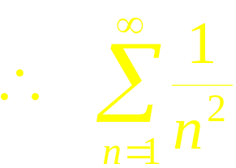

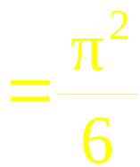
得
故

